Slide 1
Фасоны юбок
Юбку можно назвать одним из древних видов одежды- много тысячелетий до нашей эры появились набедренные повязки из шкур. Когда человек научился изготавливать ткань, юбка стала более узнаваемой. Но носили её не только женщины, но и мужчины. Только в 15 веке женская одежда стала отличаться от мужской. В 16 в. под юбку стали одевать кринолин- каркас из плетёных обручей.

Slide 2
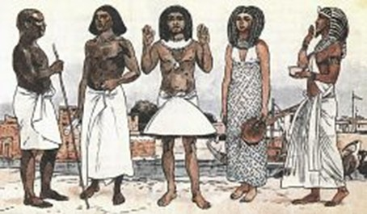
Прообраз современной юбки – набедренная повязка первобытного человека приобрела всем привычный современный вид.

Slide 3
К 1143-1180 г.г. нашей эры юбка стала преимущественно женской одеждой. Изменение длины, ширины и формы юбки оказывает существенное влияние на формирование модной линии. В это же время появляется шлейф

Slide 4
В 16 веке появились юбки необъятной ширины и тогда для юбок придумали каркас из обручей

Slide 5
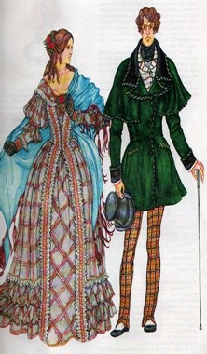
В 17 веке одежда стала более удобной, свободной. А эффект широких бедер создавался надетыми юбками.

Slide 6
Юбка в русском национальном костюме. В русских деревнях женщины носили понёву поясную одежду, напоминающую юбку, сшитую из нескольких полотнищ ткани. Её надевали прямо поверх рубашки. Понёва крепилась на талии с помощью пояска, продернутого в верхний подогнутый край ткани. Повседневные поневы выглядели скромно их отделка состояла из нескольких полосок тесьмы. Праздничные же понёвы были богато украшены вышивкой, вставками из кумача, узорной тесьмой, кружевом, блестками.

Slide 7
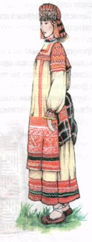
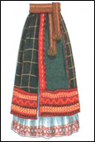

Slide 8
Юбка карандаш

Slide 9
Юбки расклешенные к низу

Slide 10
Юбки с воланами

Slide 11
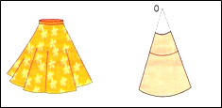
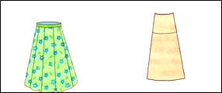
Юбки: прямая, коническая, клиньевая

Slide 12
Юбки с запахом

Slide 13
Юбки макси

Slide 14
Юбки гаде

Slide 15
Мини юбки

